Slide 1
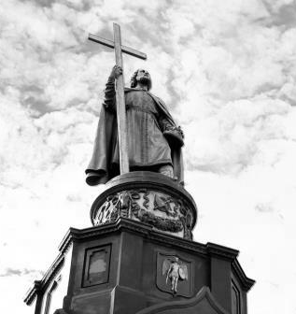
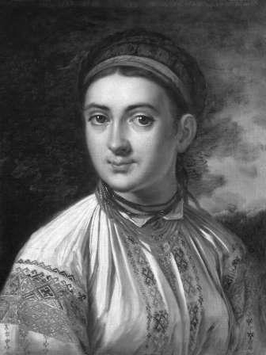
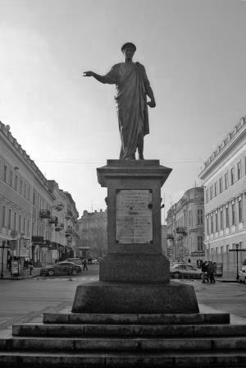
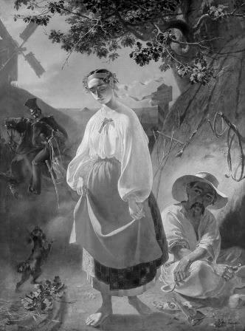
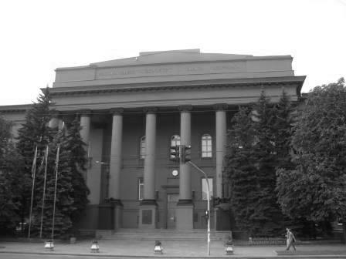
Культура України кінця ХVІІІ – першої половини ХІХ ст.

Slide 2
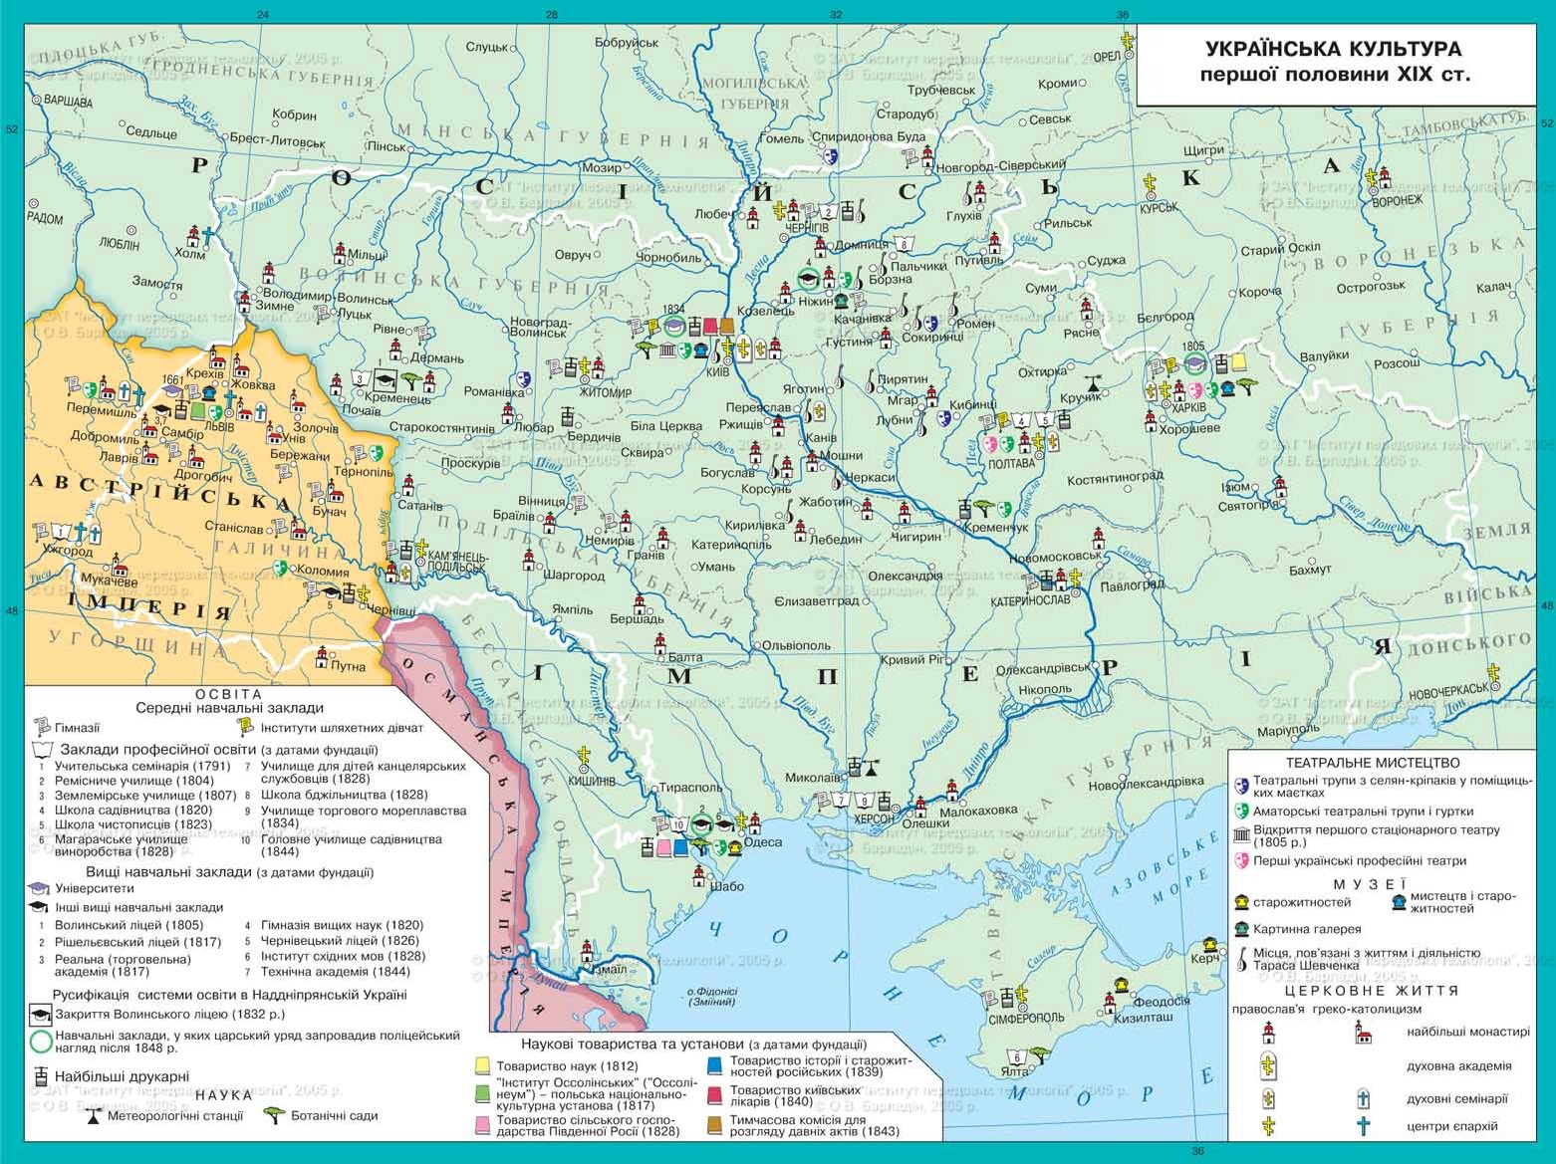

Slide 3
Умови розвитку української культури в першій половині 19 ст.
Вплив бездержавності на культурний рівень населення. Поділ українських земель між двома імперіями – Російською та Австрійською.
Здійснення російським урядом політики асиміляції українців.
Потурання австрійським урядом політиці полонізації в Галичині, мадяризації в Закарпатті та румунізації на Буковині, здійснюваній елітами.
Нерівномірність розвитку культури в різних регіонах.
Стимулювання процесом національного відродження розвитку літератури, досліджень у галузі фольклористики, мовознавства, етнографії, історії.

Slide 4
Умови розвитку української культури в першій половині 19 ст.
Становлення й утвердження української літературної мови на народній основі в красному письменстві та драматургії.
Підтримка греко-католицькою церквою культурного розвитку галицьких і закарпатських русинів.
Створення умов для розвитку національної культури в західноукраїнських землях після «Весни народів» 1848–1849 рр.
Зростання потреб суспільства в освіті: розвиток промисловості й сільського господарства потребував від працівників певних загальних і фахових знань.

Slide 5
Освіта
Мережа закладів освіти в підросійській Україні в першій половині 19 ст. складалася з парафіяльних шкіл,
повітових училищ,
гімназій,
ліцеїв
університетів.

Slide 6
Початкову освіту надавали парафіяльні школи і повітові училища.
У парафіяльних школах навчання тривало 4–6 місяців у селах і до одного року в містах. Дітей тут навчали (російською мовою) читати, писати, перших дій арифметики, основ православної віри.
За реформою освіти 1774 р. в західноукраїнських землях діяли дво- або трикласні «тривіальні» та чотирикласні «головні» й «нормальні» школи.
Крім того, громади мали право утримувати власним коштом парафіяльні школи, так звані дяківки. Це єдині школи, у яких навчання відбувалося українською мовою.

Slide 7
Середню освіту давали гімназії
діяли в усіх губернських і окремих
повітових містах.

Slide 8
Вища освіта
На початку 19 ст. єдиним вищим навчальним закладом в Україні лишалася Київська академія. Згодом Київську академію було перетворено на становий духовний навчальний заклад, а 1817 р. взагалі закрито.
У Харкові зусиллями Василя Каразіна й коштом місцевого дворянства, купецтва та міщанства у 1805 р. засновано університет (тепер Харківський національний університет імені В. Каразіна).

Slide 9
Василь Каразін
Народився на Харківщині у дворянській родині . У 25 років був затриманий за спробу таємно виїхати до Європи разом з дружиною-кріпачкою.
Каразіну належить ідея про створення одного з перших у Європі Міністерства народної освіти.
У родовому маєтку Кручик він мав хімічну лабораторію й метеорологічну станцію — першу в Харківській губернії. Там же були й велика бібліотека, народна школа, заснована ним сільська дума, що надавала самоврядування кріпакам, які дістали у спадкове володіння землі. З ініціативи Василя Назаровича на кошти місцевого дворянства і купецтва було засновано Харківський університет.
За критику суспільного ладу Каразін був ув'язнений у Шліссельбурзькій фортеці, а після звільнення жив під наглядом поліції у своєму маєтку. Помер у Миколаєві, де і похований.

Slide 10
Вища освіта
У 1834 р. відкрито університет у Києві (з офіційною назвою «Університет Св. Володимира», нині Київський національний університет імені Тараса Шевченка). Першим ректором університету став Михайло Максимович.
У західноукраїнських землях від 1784 р. працював університет у Львові.

Slide 11
Михайло Максимович
народився в родині сільського судді на хуторі Тимківщина (нині Черкаська обл.).У 19 років закінчив Московський університет, де навчався на словесному і природничому відділах. Через десять років став доктором наук і професором кафедри ботаніки.
1834 р. Максимович очолив новостворений Київський університет Св.Володимира. Був почесним членом багатьох наукових товариств та університетів. Учений енциклопедичних знань, він підтримував стосунки з Т.Шевченком, М. Костомаровим, П. Гулаком-Артемовським тощо.
Його видання українського фольклору відзначені далеко за межами України. Займався вивченням «Руської правди», «Слова о полку Ігоревім», «Повісті временних літ»; не оминув археологію та історію.
Також Максимович є одним з основоположників української ботаніки.
1840 р. учений пішов з державної служби через погіршення здоров'я і зайнявся науковою роботою. Помер на своєму хуторі Михайлова Гора.

Slide 12
Вища освіта
З’явилися вищі навчальні заклади, що об’єднували гімназійний та університетський курси:
Кременецький ліцей,
Рішельєвський ліцей в Одесі,
Гімназія вищих наук у Ніжині.
Згодом Рішельєвський ліцей реорганізовано в Новоросійський університет (1865).

Slide 13
НАУКА
Наукові установи
Засновано астрономічні обсерваторії у Харкові, Миколаєві, Києві.
Відкрито метеорологічні станції в Харкові, Києві, Миколаєві та Полтаві.
1817 р. засновано бібліотеку Оссолінських у Львові, 1827 р. — Львівський інститут Оссолінських, що мав, окрім бібліотеки, музей і друкарню та впливав на поширення освіти, науки і культури в регіоні

Slide 14
Наукові товариства
Філотехнічне в Харкові (1811-1818) для поширення досягнень науки, техніки та розвитку промисловості.
Товариство наук при Харківському університеті (1812-1829).
Тимчасовий комітет для розшуку старожитностей у Києві (1835— 1845).
Тимчасова комісія для розгляду давніх актів (1843), у якій працювали Т. Шевченко, М. Костомаров

Slide 15
Математика
Професор Харківського університету Т. Осиповський склав підручник з математики, що користувався великою популярністю.
М. Остроградський, випускник Харківського університету, був членом багатьох світових академій наук, став засновником Петербурзької наукової школи

Slide 16
Михайло Остроградський
Остроградський народився в селі Пашенна (Полтавської губернії) в сім’ї поміщика. У дитинстві був надзвичайно допитливий, хоча не виявляв тяги до навчання.
Початкову освіту отримав в пансіоні при Полтавській гімназії, де директором був І. П. Котляревський. Закінчив курс математичного факультету в Харківському університеті; потім відвідував в Парижі лекції в Сорбонні . Тут він звернув на себе увагу знаменитих математиків Лалласа, Фур’є, Ампера, Пуассона, Коші.
Був запрошений в якості професора в коледж Генріха IV. Повернувся на батьківщину з французьким дипломом і з заслуженою репутацією талановитого вченого. Спочатку викладав в Головному Інженерному училищі Російської імперії .
М. В. Остроградський був обраний членом-кореспондентом Паризької Академії наук, членом Американської, Римської та інших академій і наукових товариств.
Почесний член Московського університету. Помер в Полтаві.

Slide 17
Медицина. Природничі науки
І. Орлай, випускник Львівського та Віденського університетів; очолював Ніжинський та Рішельєвський ліцеї, доктор медицини, академік, педагог, мав праці з історії.
О. Волощак, професор Львівського університету, вивчав рослинний світ Карпат, був обраний членом Віденської та Краківської академій наук, Наукового товариства ім. Т. Шевченка.
М. Максимович, перший ректор Київського університету, уклав підручники «Основи біології», «Основи зоології», «Систематика рослин».

Slide 18
Історія
Твір | Характеристика
«Історія Русів» | Анонімний історичний твір початку XIX ст., який обґрунтовував національну ідею України. Авторство приписують автономістам Г. Кониському та Г. Полетиці. • Погляди автора: Україна — пряма спадкоємиця Київської Русі; польсько-литовсько доба — час розвитку української автономії; Визвольна війна під проводом Б. Хмельницького була справедливою боротьбою; Москва порушила Березневі статті 1654 р.; повстання І. Мазепи було реакцією на гноблення російських царів; захисниками Української держави були І. Виговський, Д. Многогрішний, П. Полуботок.

Slide 19
ІСТОРІЯ
Твір | Характеристика
«Історія Малої Росії» Д. Бантиша- Каменського (1822) | Українці є відгалуженням російського народу; возз’єднання України з Росією — найвизначніша подія в їхній історії; Україна має історичне право на автономне cамоврядування. Перша масштабна праця з історії України

Slide 20
ІСТОРІЯ
Твір | Характеристика
«Історія Малоросії» М. Маркевича (1842-1843) | Історія України є незалежною від історії Росії; українці є самобутнім народом, який має право на самостійність

Slide 21
Значення історичних творів
Постійно відтворювали та зміцнювали історичну пам’ять українського народу, яка існує у вигляді історичних міфів і легенд та спогадів старших поколінь.
Вивчення історії сприяло пошуку історичних коренів національних проблем українців, сучасних авторам, та шляхів їх розв’язання

Slide 22
Література першої половини XIX ст.
Українську літературу від кінця 18 ст. називають новою. Твори написані сучасною українською літературною мовою, тобто літературною мовою, в основі якої лежить жива, розмовна українська мова.
Основним творчим методом став реалізм, не втрачає позицій і романтизм.

Slide 23
Іван Котляревський (1769-1838) | Автор перших українських творів розмовною мовою: поеми «Ене-їда» (1798), п’єс «Наталка Полтавка», «Москаль-чарівник»; був директором Полтавського театру
Петро Гулак- Артемовський (1790-1865) | Відомий український байкар; найпопулярніша байка — «Пан тасобака»; був ректором Харківського університету (1841-1848)
Григорій Квітка- Основ’яненко (1778-1843) | Творець української прози, автор «Малоросійських оповідань», повістей «Конотопська відьма», «Маруся», п'єс «Сватання на Гончарівці», «Шельменко-денщик»; був директором Харківського театру
Євген Гребінка (1812-1848) | Відомий байкар (збірка «Малоросійські приказки»), автор прозових творів і поезій, зокрема романсу «Очи черные». Переклав українською мовою з елементами бурлеску поему О. Пушкіна «Полтава»
Микола Гоголь (1809-1852) | Прозаїк, який писав російською мовою; найвідоміші твори — «Вечори на хуторі поблизу Диканьки», «Тарас Бульба» — є українськими за змістом і духом.
Тарас Шевченко (1814-1861) | Класик української літератури, автор козацького міфу України. Став відомим завдяки збірці «Кобзар» (1840); автор історичної поеми «Гайдамаки» (1841), збірки поезій «Три літа» (1843-1845), повістей «Музикант», «Художник», драми «Назар Стодоля».

Slide 24
Петро Петрович Гулак-Артемовський
Народився сім’ї священика. У 1801—1803 рр. навчався у Київській академії,почав викладати в приватних пансіонах Бердичева, вчителював у будинках багатих польських поміщиків.
У 1817 р. — навчався в Харківському університеті, де з 1825 р. він був професор історії і географії, а у 1841—-1849 рр. — ректором.
Був високоосвіченою людиною, володів польською і французькою мовами, цікавився просвітницькими ідеями, інтенсивно займався науковою роботою.
Гулак-Артемовський заклав основи нової байки, дав перші зразки романтичної балади.
Активну літературну діяльність він розпочав коли в журналі «Украинский
вестник» були надруковані його переклади російською мовою з Ж.-Ж. Руссо,
Дж. Мільтона, Ж. Расіна.
Популярність поет здобув після опублікування 1818 р. у цьому самому журналі відомої байки «Пан та Собака».
У 1855 р. Гулак-Артемовський обраний почесним членом Харківського університету. Крім того викладав французьку мову в Харківському інституті благородних дівчат, а з 1827 р. також керував навчальною частиною Полтавського інституту шляхетних дівчат.
✓ Він належав до числа засновників «Українського журналу».

Slide 25
Архітектура та скульптура першої половини XIX ст.
Панував класичний стиль.
Поширена планова забудова губернських центрів (Полтави, Києва, Харкова): у центрі міста створювали головний майдан правильної геометричної форми, який оточували адміністративні споруди, від майдану розходилися прямокутні квартали.
Класицистичною окрасою Києва є споруди Андрія Меленського – першого міського архітектора. Найвідоміші – Микільська церква-ротонда на Аскольдовій могилі (1810)
Формуються архітектурні ансамблі.

Slide 26
Наприклад:
Приморський бульвар в Одесі.
Творцями найяскравіших зразків архітектури класицизму були майстри-іноземці. Наприклад - у Батурині шотландець Чарлз Камерон керував будівництвом у 1799–1803 рр. три поверхового палацу для Кирила Розумовського.
Будівля Київського університету Св. Володимира, споруджена за проектом В. Беретті у 1837–1842 рр., є найяскравішим в Україні зразком архітектури класицизму.
Для класицизму характерне будівництво палаців і парків. Одним з перших парком був палац і парк у Качанівці на Чернігівщині, два великі пейзажні парки Правобережжя – «Олександрія» в Білій Церкві та «Софіївка» в Умані.

Slide 27
Будівля Київського університету. 1837-1843.

Slide 28
Скульптура
Найвизначнішим скульптором російського класицизму є Іван Мартос з Ічні на Чернігівщині. Для України він створив – пам’ятник градоначальникові та генерал- губернатору Арману Еммануелю де Рішельє в Одесі.
Пам’ятник князю Володимиру у Києві встановлено 1853 р. на нижній (штучній) терасі гірки, яка отримала назву Володимирської.

Slide 29
Пам’ятник градоначальнику та генерал-губернатору А. де Рішельє в Одесі ( скульптор Іван Мартос)- 1828 р.

Slide 30
Пам’ятник князю Володимиру в Києві. 1850-1853.

Slide 31
Живопис першої половини XIX ст.
Живописні жанри: побутовий, портретний, пейзажний, історичний.
Провідне місце належало портретному жанру, у якому працювали:
В. Тропінін, «Дівчина з Поділля»;
Т. Шевченко, «Автопортрет» (1840).
Картина Т. Шевченка «Катерина» (1842).

Slide 32
Картина «Дівчина з Поділля» В. Тропінін

Slide 33
Картини Т. Шевченка: «Автопортрет» (1840)

Slide 34
«Катерина» 1842 р.

Slide 35
Живопис першої половини XIX ст.
Графіка: Т. Шевченко, серія офортів на історичну тематику «Живописна Україна». Видатним іконописцем Західної України був Л. Долинський, автор розписів та ікон собору Св. Юра у Львові, Успенського собору Почаївської лаври.
У першій половині 19 ст. набув популярності пейзаж, кращими зразками якого є пейзажі Василя Штернберга – «Садиба Г. Тарновського в Качанівці».

Slide 36
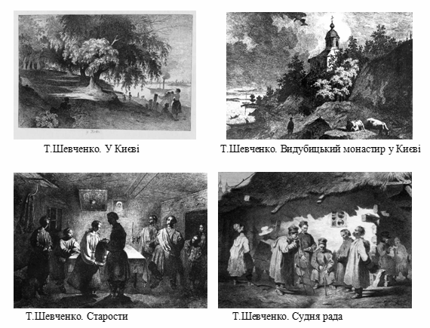
Офорти з серії «Живописна Україна»

Slide 37
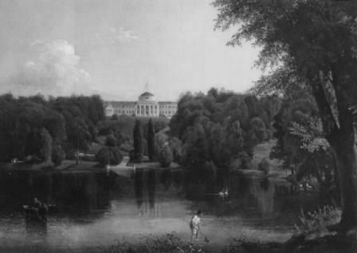
Картина В. Штернберга «Садиба Г. Тарновського в Качанівці» - 1837 р.

Slide 38
Розвиток театрального і музичного мистецтва
Відкриті перші стаціонарні професійні театри у Харкові й Полтаві, де ставили українські п'єси «Наталка Полтавка», «Москаль-чарівник» (І. Котляревський), «Сватання на Гончарівці» (Г. Квітка-Основяненко).
Директор, режисер, актор Харківського театру — Г. Квітка-Основ'яненко, Полтавського театру —
І. Котляревський.
Діяли аматорські театри, поміщицькі театри з селян-кріпаків, зокрема театр В. Гоголя-Яновського (батька письменника) в селі Кибінці на Полтавщині.
Видатні актори першої половини XIX ст. —
М. Щепкін, К. Соленик

Slide 39
МУЗИКА
Якщо в попередні періоди у професійній музиці панівною була церковна, то в 19 ст. світська музика і розвиваються всі жанри (хорова, симфонія, камерно-інструментальна та камерно-вокальна музика, опера).
Відбулося становлення пісні-романсу. Найяскравішим її зразком є пісня «Віють вітри» Наталки Полтавки з однойменного твору І. Котляревського.
Зародилася українська симфонічна музика.
Зароджується українське національне оперне мистецтво. Автором першої української національної опери був оперний співак, композитор Семен Гулак-Артемовський. У 1862 р. він створив оперу «Запорожець за Дунаєм».
Виникає і українська національна композиторська школа. Одним із перших українських професійних композиторів був Михайло Вербицький.

Slide 40
Духовне життя
1839 р. – розпорядженням імператора Миколи І на теренах Російської імперії ліквідовано греко-католицьку церкву. Відкрита розправа розпочалася вже у 1831 році, після невдалого польського повстання. Багатьох священиків, заслано до Сибіру. Замість них прислали московських священиків. Пізніше був проведений собор про «повернення до православ’я».

Slide 41
На західноукраїнських землях під час революційних подій 1848-49 рр. було утворено декілька просвітницьких товариств.
Галицько-Руська матиця — культурно-освітнє товариство в Галичині, засноване 1848 року у Львові .
Основною метою Галицько-Руської матиці (ГРМ) було проведення просвітницької та видавничої діяльності, а також розвиток шкільництва на західноукраїнських землях.
Першим головою ГРМ став отець Михайло Куземський. Перша книжка — «Буквар руський для шкіл в Галіції» Адольфа Добрянського (1848).
Згодом, з 1860-х років XIX століття керівництво товариства опинилося в руках, Якова Головацького, Богдана Дідицького, які були виразниками ідей москвофільства і заперечували існування українського народу, відкидали вживання української мови, а замість неї запроваджували «язичіє».

Slide 42
Собо́р ру́ських уче́них
— перший просвітницький з’їзд у Галичині, скликаний Головною Руською Радою з ініціативи письменника Миколи Устияновича відбувся у Львові в жовтні 1848 року з участю 118 осіб, які вели наради у 9 секціях.
На засіданнях секцій вироблено пропозиції про заснування господарського та історичного товариств, охорону пам’яток історії та культури, видання популярного підручника історії України. Собор руських учених накреслив широку програму організації української науки і народного шкільництва, обговорював питання української літературної мови тощо.
У секції мови і літератури виникла гостра суперечка щодо мови письменства.
Більшість висловилася за літературну мову, близьку до народної, «гражданський» шрифт і фонетичний правопис.

